Slide 1
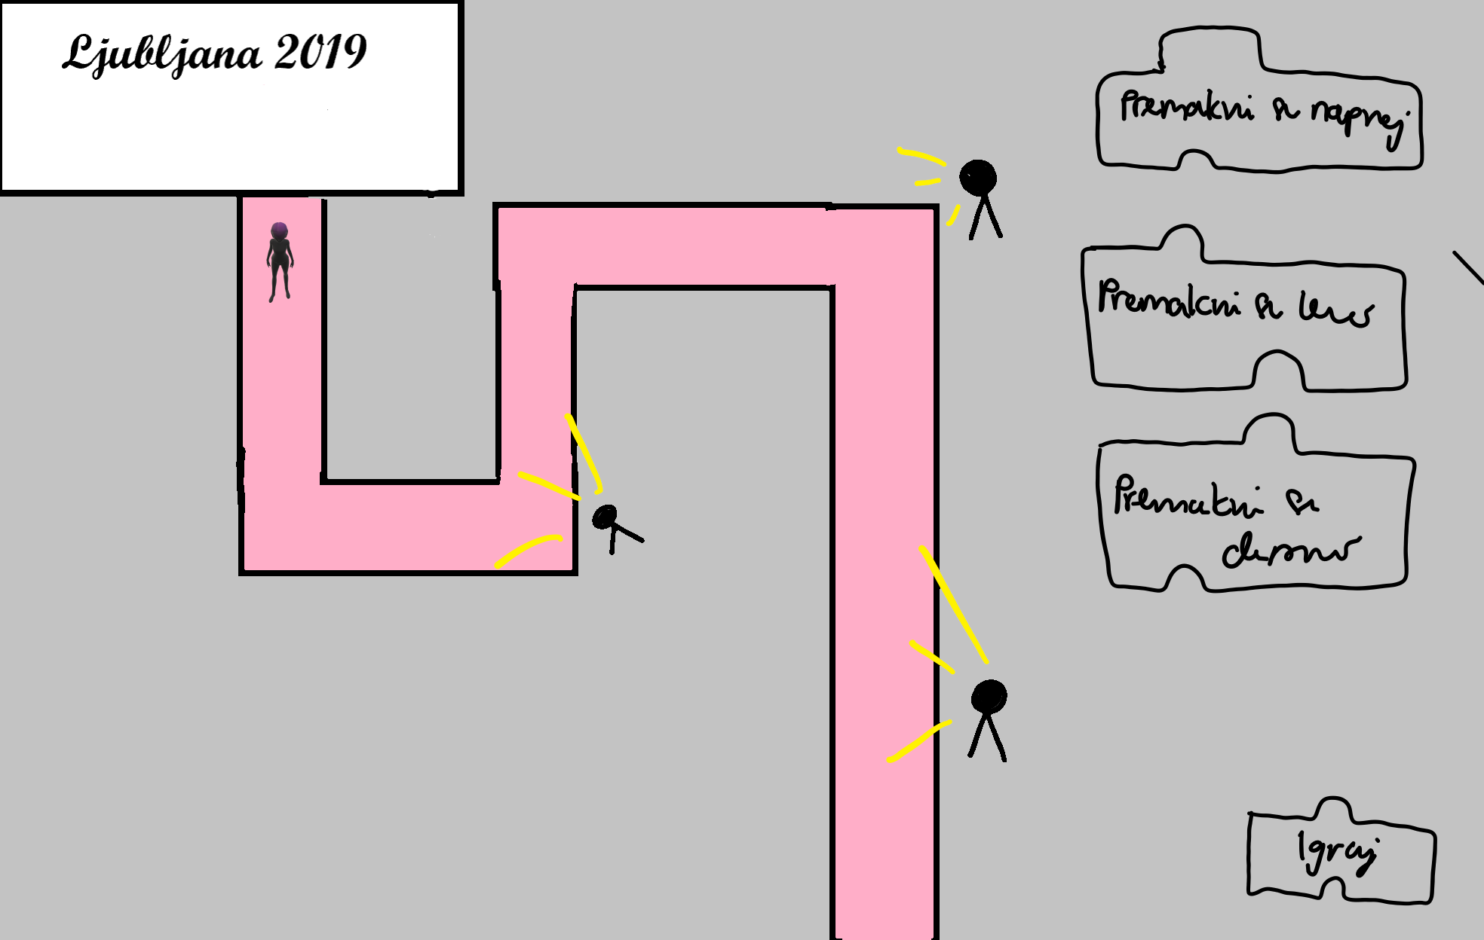
Teden mode v Ljubljani
Na vrsti si, še prej pa par napotkov. Ne pozabi, odlično izgledaš, zato hodi vzravnano, odločno in samozavestno kot le ti znaš.
Pa še nekaj, pista je nekoliko dvignjena, reflektorji pa so zelo močni, zato le glej, da se držiš steze. Ne bi bilo dobro, da kakšne sporne fotografije zaokrožijo po Instagramu.
Čestitam, bila si odlična!

Slide 2
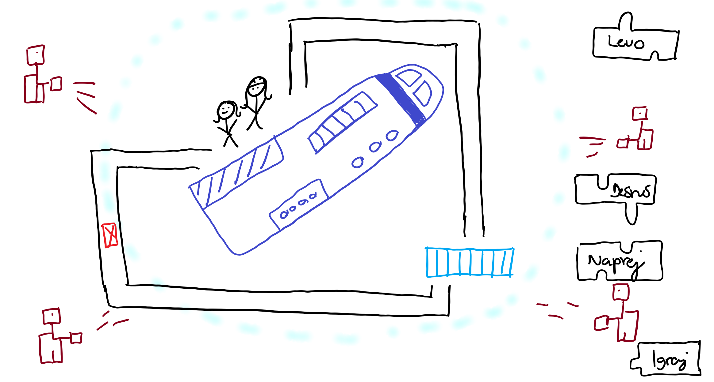
Bitka v vesolju
Le še malo morava zdržati. Energetski generator je sicer že skoraj pošel, zato nimava izbire kot v okolici poiskati nove baterije. Ladja prijateljev je že skoraj tu, a brez baterije bova podlegla nabojem robotov.
Pohiti!
Poglej, tu so!

Slide 3
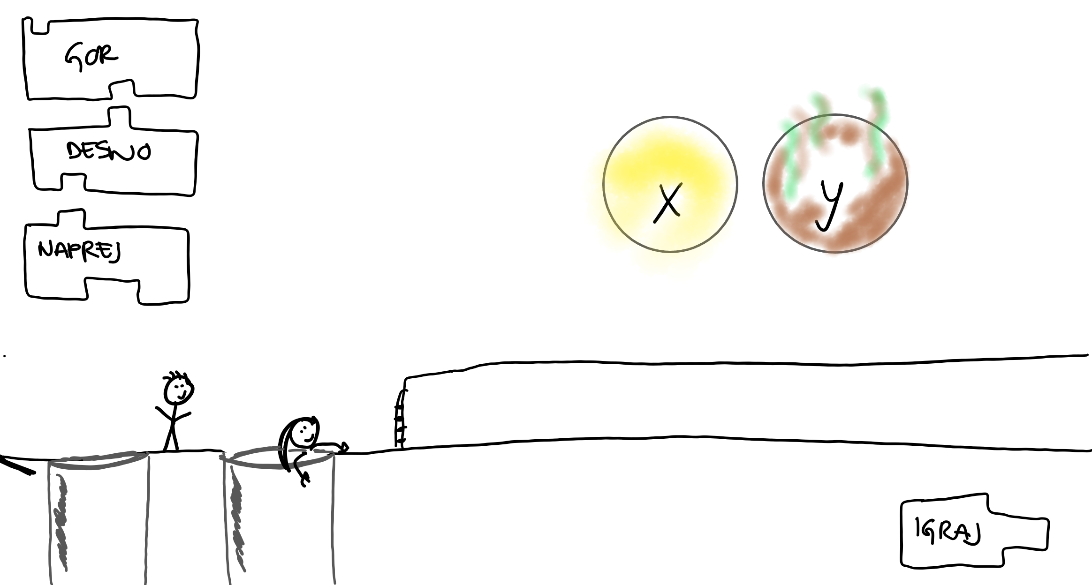
Beg pred zombiji
Virus je zajel že skoraj celotno poslopje, zato imava na voljo le še eno možnost. Izbirava lahko med tunelom y in tunelom x. Prvi smrdi po gnilobi in vseh ogabnih stvareh, iz drugega pa vidim nekaj podobnega žarkom svetlobe. Predlagam, da izbereva x.
Rešila sva se, a svetu še vedno preti neizmerna nevarnost.

